Slide 1
Что такое моделирование?

Slide 2
СОДЕРЖАНИЕ
ОПРЕДЕЛЕНИЕ
КЛАССИФИКАЦИЯ МОДЕЛЕЙ
ВИДЫ МОДЕЛИРОВАНИЯ
ПРИЧИНЫ ПОСТРОЕНИЯ МОДЕЛИ
ГРАФИЧЕСКИЕ ИНФОРМАЦИОННЫЕ МОДЕЛИ
ТАБЛИЧНЫЕ ИНФОРМАЦИОННЫЕ МОДЕЛИ
ПРОВЕРКА ЗНАНИЙ

Slide 3
МОДЕЛЬ – упрощенное подобие реального объекта (процесса), созданное человеком для определенной цели.
МОДЕЛИРОВАНИЕ – это процесс построения модели (материальной или информационной).

Slide 4
Классификация моделей
По способу представления
Модели
Материальные
Информационные
Вербальные (мыслительные)
Знаковые

Slide 5
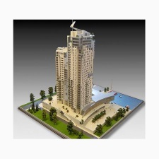
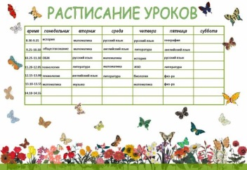
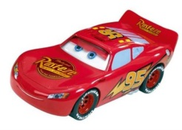
Классификация моделей
По способу представления
Модели
Материальные (натурные)
Информационные
Воспроизводят геометрические и физические свойства объекта, всегда имеют реальное воплощение
(глобус, манекен, детские игрушки, модели самолетов, макет застройки жилого района)
Строятся на информации. Описывают объект моделирования на естественном или формальном языке (физические или химические, экономические или социальные процессы; метеорологические явления)

Slide 6
Типы информационных моделей
Вербальные – словесное описание на естественном языке или мысленный образ объекта
Графические – схемы,
карты,
чертежи, графики,
графы
Математические – описание соотношений между количественными характеристиками объекта моделирования на языке математики
Табличные –
объект-свойство
объект-объект
двоичные матрицы

Slide 7
Классификация моделей
С учетом фактора времени
Модели
Статические
Динамические
Статическая модель – одномоментный срез по объекту.
Динамическая – позволяет увидеть изменения объекта во времени.

Slide 8
Виды моделирования
материальное
знаковое
математическое

Slide 9
Материальным наз. моделирование, при котором реальному объекту противопоставляется его увеличенная или уменьшенная копия (в астрономии – планетарий, в архитектуре – макеты зданий, в самолетостроении – модели летательных аппаратов).
Знаковое моделирование – использует в качестве моделей знаковые преобразования какого-либо вида: схемы, графики, чертежи, формулы, наборы символов.
Математическое моделирование – исследование объекта осуществляется посредством модели, сформулированной на языке математики.
Процесс моделирования состоит из следующих этапов:
Объект – Модель – Изучение модели – Знания об объекте

Slide 10
Каждый объект имеет большое количество разных свойств.
При построении модели выделяются главные, существенные для исследования.
Один и тот же объект может иметь много моделей, а разные объекты могут описываться одной.
Суть информационного моделирования состоит в формализации.

Slide 11
Информационная модель описывает объект моделирования в форме каких-либо знаков : букв, цифр, картографических элементов, математических или химических формул.
Самой формализованной наукой является математика.
Формализация – результат перехода от реальных свойств объекта моделирования к их формальному обозначению в определенной знаковой системе.

Slide 12
Причины, по которым прибегают к построению модели
1. В реальном времени объект (оригинал) может уже не существовать или его еще нет.
Атлантида, динозавры
2. Объект либо очень велик, либо очень мал.
Земной шар, молекула
3. Процесс протекает очень быстро или очень медленно
Процесс ядерного взрыва, геологические процессы
4. Исследование объекта может привести к его разрушению
Двигатель, живой организм

Slide 13
Модель необходима для того, чтобы
ПОНЯТЬ, как устроен конкретный объект – каковы его структура, основные свойства, законы развития и взаимодействия с окружающим миром.
НАУЧИТЬСЯ УПРАВЛЯТЬ объектом или процессом.
ПРОГНОЗИРОВАТЬ последствия воздействия на объект.
Экспериментировать с реальным объектом не всегда возможно, а как правило неудобно, опасно, дорого.

Slide 14
Объектом моделирования может быть:
Материальный объект (корабль, комета, живая клетка);
Явление природы (гроза, солнечное затмение);
Процесс (полет ракеты, ядерный взрыв, изменение стоимости акций на рынке).
МОДЕЛЬ ИСПОЛЬЗУЕТСЯ КАК ЗАМЕНИТЕЛЬ РЕАЛЬНОЙ СИСТЕМЫ, ДЛЯ ВОСПРОИЗВЕДЕНИЯ ОТДЕЛЬНЫХ ФУНКЦИЙ, ДЛЯ ПРОГНОЗА ЕЁ ПОВЕДЕНИЯ В ОПРЕДЕЛЕННЫХ УСЛОВИЯХ.
Объект моделирования надо рассматривать как систему – целое, состоящее из взаимосвязанных частей.

Slide 15
Графические информационные модели
Карта местности
Чертеж
Схема
График

Slide 16
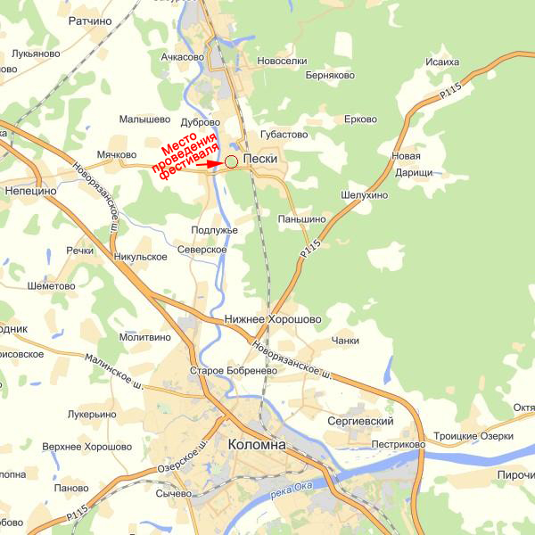
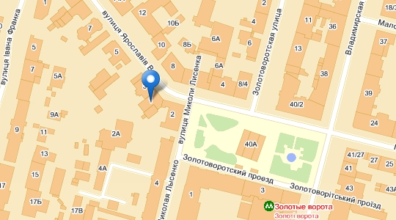
Графические информационные модели
Карта
Карта описывает определенную местность, которая является для неё объектом моделирования. Это графическая информация. Карта создается с определенной целью: с её помощью можно добраться до нужного населенного пункта.

Slide 17
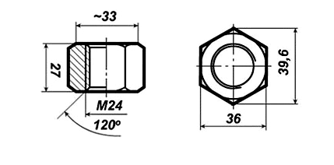
Графические информационные модели
Чертеж
Чертеж должен быть точным,
на нем указываются размеры.

Slide 18
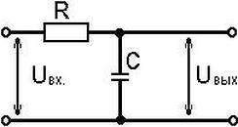
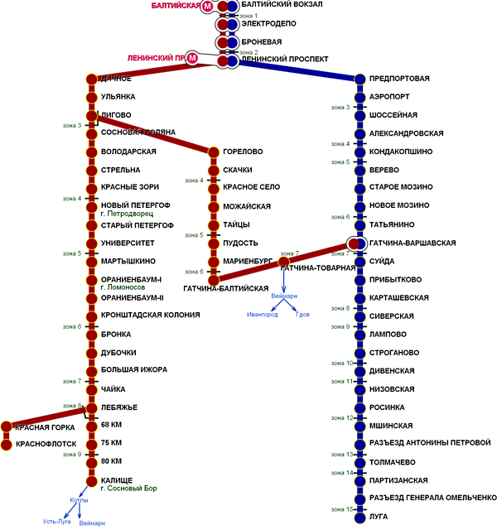
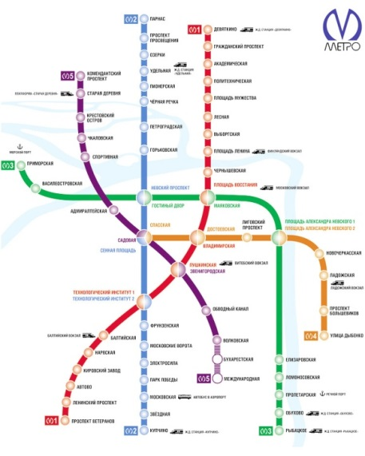
Графические информационные модели
Схема
У схемы электрической цепи нет никакого внешнего сходства с реальной электрической цепью. Схема нужна, чтобы понять принцип работы цепи, рассчитать токи и напряжения, правильно соединить её элементы.
(схема метрополитена, схема пригородных электричек)

Slide 19
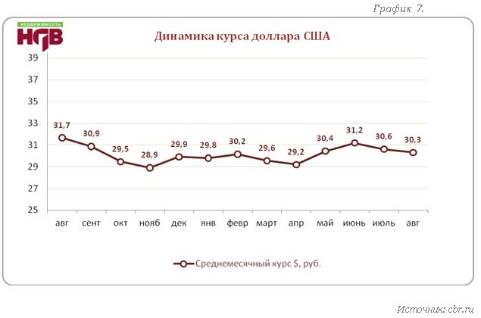
Графические информационные модели
График
Для отображения различных процессов.

Slide 20
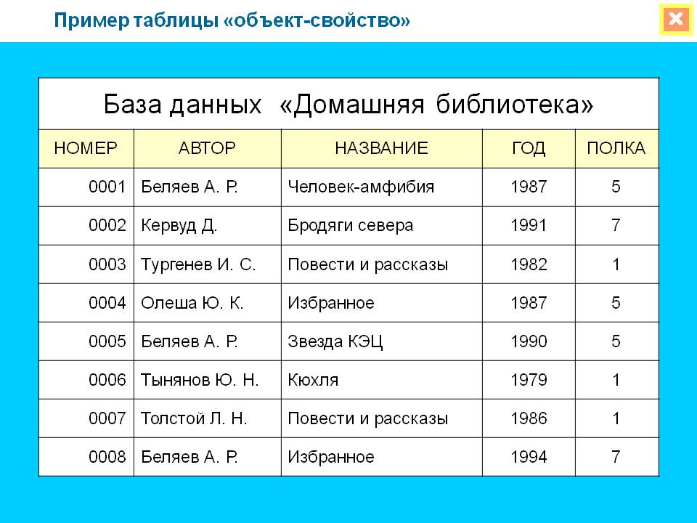
Табличные информационные модели
объект-свойство
В такой модели перечень однотипных объектов или свойств размещен в первом столбце (или строке) таблицы, а значения их свойств размещаются в следующих столбцах (или строках) таблицы.

Slide 21
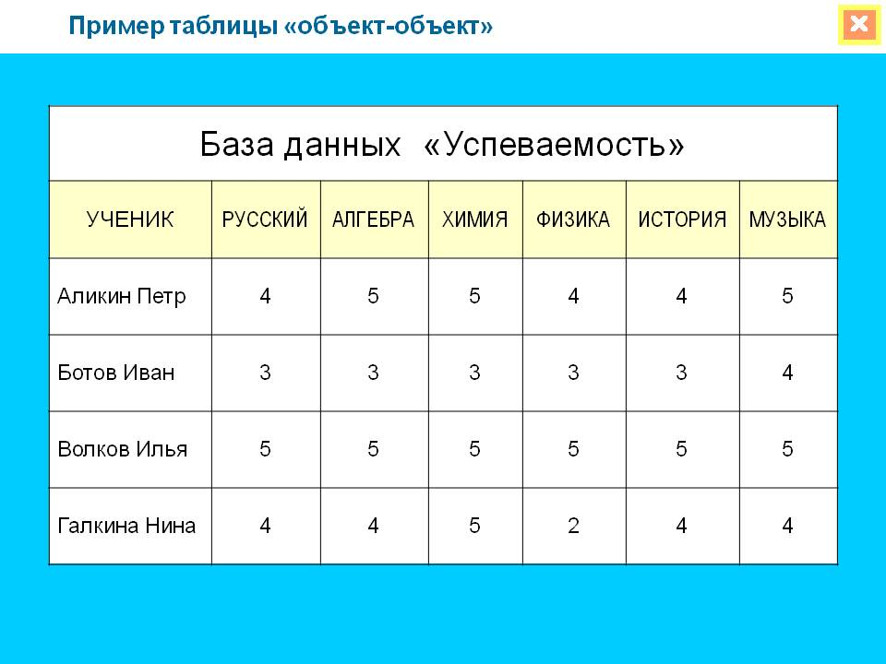
Табличные информационные модели
объект-объект
В такой модели отражены взаимосвязи между разными объектами.

Slide 22
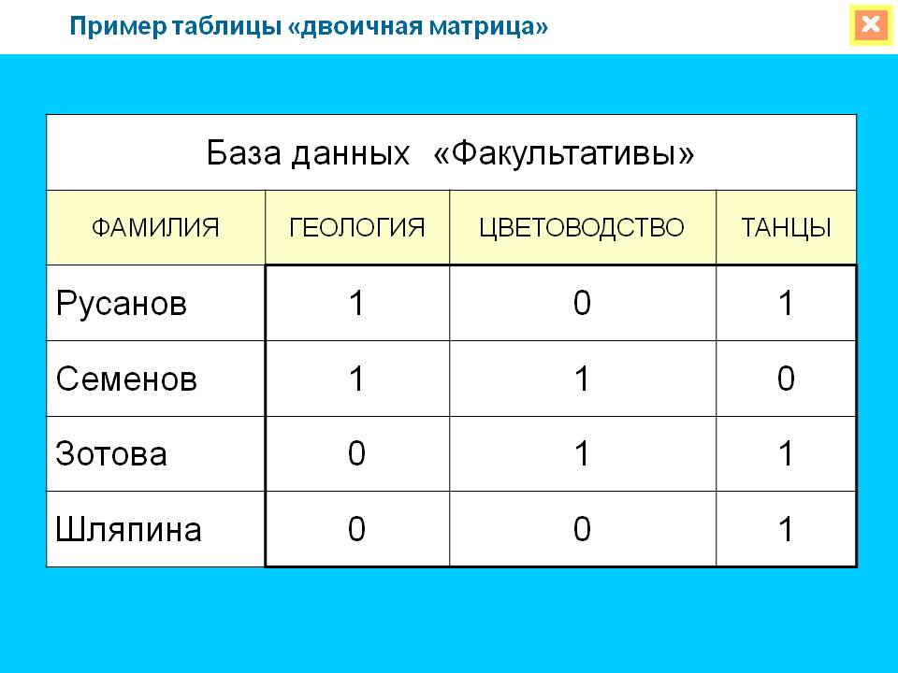
Табличные информационные модели
двоичные матрицы
В математике прямоугольная таблица, составленная из чисел, называется матрицей.
Если матрица содержит только нули и единицы, то она называется двоичной матрицей.

Slide 23
Проверка знаний
ТЕСТ
ИЗ 10 ВОПРОСОВ
Начать тестирование

Slide 24
Проверка знаний
1. Модель это
визуальный объект
визуальный объект – неправильно!
свойство процесса или явления
свойство процесса или явления – неправильно!
упрощенное представление о реальности
упрощенное представление о реальности – правильно!
материальный объект
материальный объект – неправильно!
Продолжить

Slide 25
Проверка знаний
2. Моделирование, при котором реальному объекту противопоставляется его увеличенная или уменьшенная копия, называется
идеальным
идеальным – неправильно!
формальным
формальным – неправильно!
материальным
материальным – правильно!
математическим
математическим – неправильно!
Продолжить

Slide 26
Проверка знаний
3. Моделирование, при котором исследование объекта осуществляется посредством модели, сформированной на языке математики, называется
арифметическим
арифметическим – неправильно!
аналоговым
аналоговым – неправильно!
знаковым
знаковым – неправильно!
математическим
математическим – правильно!
Продолжить

Slide 27
Проверка знаний
4. Динамическая модель это
одномоментный срез по объекту
одномоментный срез по объекту – неправильно!
изменение объекта во времени
изменение объекта во времени – правильно!
интегральная схема
интегральная схема – неправильно!
детская игрушка
детская игрушка – неправильно!
Продолжить

Slide 28
Проверка знаний
5. Вербальная модель – это
компьютерная модель
компьютерная модель – неправильно!
информационная модель в мысленной или разговорной форме
информационная модель в мысленной или разговорной форме – правильно!
информационная модель, выраженная специальными знаками
информационная модель, выраженная специальными знаками – неправильно!
материальная модель
материальная модель – неправильно!
Продолжить

Slide 29
Проверка знаний
6. Модель отражает
только одну сторону данного объекта
только одну сторону данного объекта – неправильно!
некоторые стороны данного объекта
некоторые стороны данного объекта – неправильно!
существенные стороны данного объекта
существенные стороны данного объекта – правильно!
все стороны данного объекта
все стороны данного объекта – неправильно!
Продолжить

Slide 30
Проверка знаний
7. Материальной моделью является
макет самолета
макет самолета – правильно!
карта
карта – неправильно!
чертеж
чертеж – неправильно!
диаграмма
диаграмма – неправильно!
Продолжить

Slide 31
Проверка знаний
8. Информационной моделью занятий в школе является
правила поведения учащихся
правила поведения учащихся – неправильно!
список учеников класса
список учеников класса – неправильно!
перечень учебников
перечень учебников – неправильно!
расписание уроков
расписание уроков – правильно!
Продолжить

Slide 32
Проверка знаний
9. Формализация это
реальному объекту противопоставляется его увеличенная или уменьшенная копия
реальному объекту противопоставляется его увеличенная или уменьшенная копия – неправильно!
переход от свойств объекта к их обозначению в определенной знаковой системе
переход от свойств объекта к их обозначению в определенной знаковой системе – правильно!
выделение главных, существенных для исследования, свойств объекта
выделение главных, существенных для исследования, свойств объекта – неправильно!
позволяет увидеть изменения объекта во времени
позволяет увидеть изменения объекта во времени – неправильно!
Продолжить

Slide 33
Проверка знаний
10. Двоичная матрица содержит
нули и единицы
нули и единицы – правильно!
цифры и числа
цифры и числа – неправильно!
единицы и двойки
единицы и двойки – неправильно!
два столбца
два столбца – неправильно!
Завершить тест

Slide 34
ТЕСТ ЗАВЕРШЕН
ПЕРЕЙТИ К СОДЕРЖАНИЮ
ЗАВЕРШИТЬ УРОК

